Slide 1
პროექტი საქართველოსთვის:
ჯანდაცვის სისტემის ხარისხისა და ეფექტიანობის გაუმჯობესება
წინასწარი ეკონომიკური ანალიზი

Slide 2
პროექტის შემუშავების მიზანი
საყოველთაო ჯანდაცვის სახელმწიფო პროგრამის ფინანსური და ინსტიტუციონალური მდგრადობის განმტკიცება; ხარისხიან ჯანდაცვის სერვისებზე ხელმისაწვდომობის გაუმჯობესება და ასევე C ჰეპატიტის, შიდსისა და ტუბერკულოზის პრევენციის, მკურნალობის, კონტროლისა და ელიმინაციის ხელშეწყობა.

Slide 3
საქართველოს ჯანდაცვის სისტემის გამოწვევები
ხარისხიან ჯანდაცვის სერვისებზე ხელმისაწვდომობა და მედიკამენტებით მოცვასთან დაკავშირებით არსებული გამოწვევები
სუსტად განვითარებული პირველადი ჯანდაცვა
ამბულატორიული მედიკამენტებით არასაკმარისი მოცვა
ფინანსური დაცულობის გაუმჯობესება
სამედიცინო მომსახურების მიმწოდებლების ხარისხის გაუმჯობესების რეგულაცები
სოციალური მომსახურების სააგენტოს სტრატეგიული შესყიდვის შესაძლებლობების გაძლიერება
ანაზღაურების სისტემის რეფორმა
დიაგნოზთან შეჭიდული ჯგუფების (DRGs) დანერგვა
შედეგზე/შესრულებაზე ორიენტირებული ანაზღაურების სისტემა (Performance payment system)

Slide 4
პროექტის შემოთავაზებული კომპონენტები
კომპონენტი 1: საყოველთაო ჯანდაცვის პროგრამის ჩარჩოებში ჯანდაცვის დაფინანსების სისტემის განმტკიცება
კომპონენტი 2: ჯანდაცვის მომსახურების სისტემის სტრუქტურისა და ხარისხის გაძლიერება
კომპონენტი 3: ჯანდაცვის სისტემის მმართველობითი ფუნქციის გაძლიერება
კომპონენტი 4: პროექტის დანერგვა
პირველადი ჯანდაცვისა, მეორეული ჯანდაცვის და საზოგადოებრივი ჯანდაცვის სერვისების განვითარება
ჯანდაცვის სამინისტროს ანალიტიკური და ჯანდაცვის პოლიტიკის სხვა ინსტიტუციების შესაძლებლობების გაძლიერება
ჯანდაცვის დაფინანსების სისტემის მტკიცებულებებზე დაფუძნებული გრძელვადიანი სტრატეგიის შემუშავება და დანერგვა
ანაზღაურების სისტემის ჰოლისტიკური რეფორმის განხორციელება
სოციალური მომსახურების სააგენტოს სტრატეგიული შესყიდვის შესაძლებლობის გაძლიერება
მომსახურების ხარისხის გაუმჯობესება
სამედიცინო განათების გაუმჯობესება
ჯანდაცვის ტექნოლოგიების შეფასების (HTA) სისტემის და პროცესების დაფუძნება
გადამდები დაავადებების ლაბორატორიების რაზიონალიზაცია
ელექტრონული ჯანდაცვის პროდუქტების ინსტიტუციონალიზაცია და გაფართოება

Slide 5
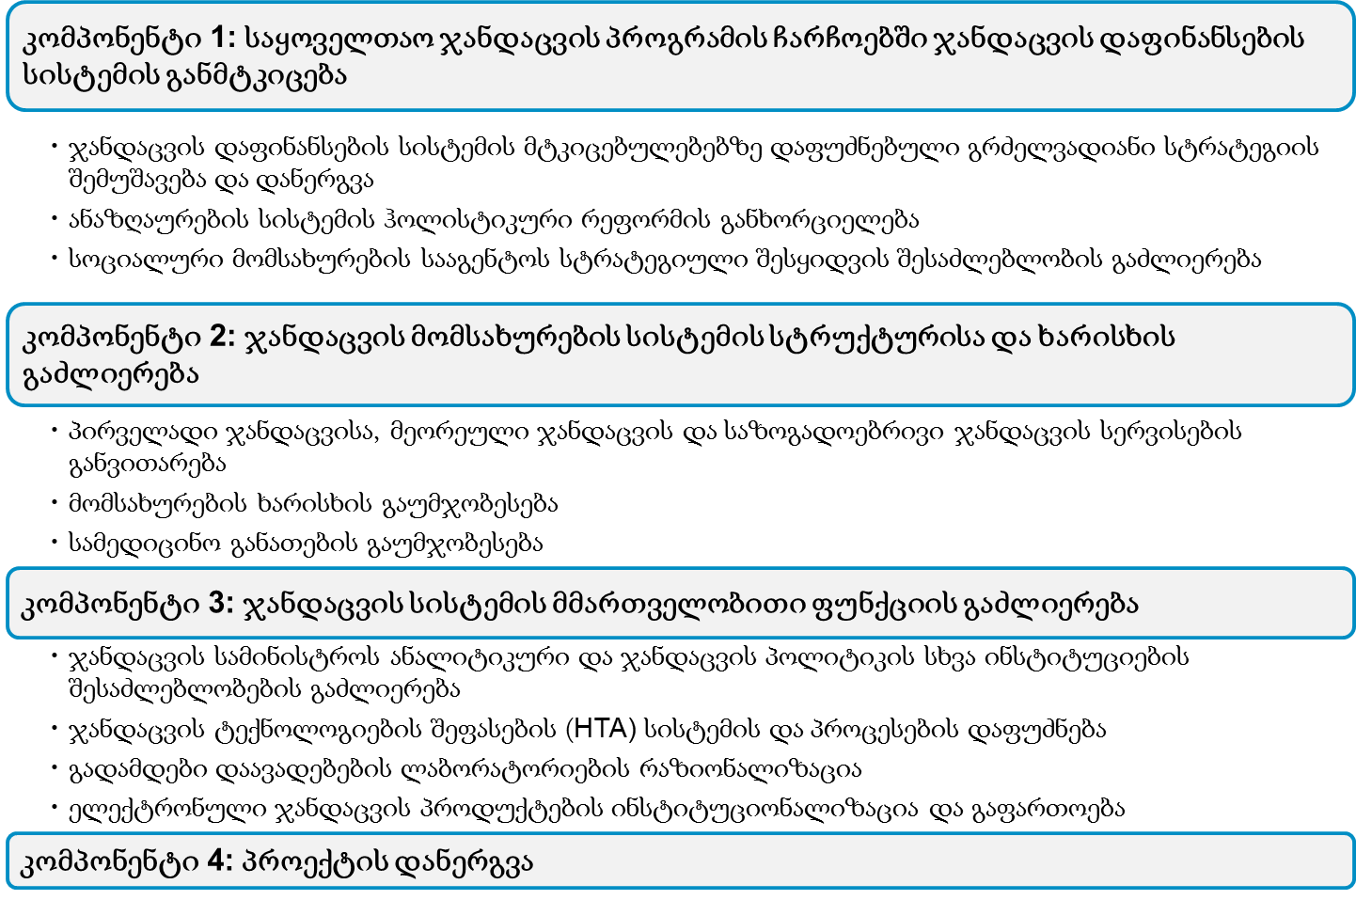
პროექტის შემოთავაზებული ბიუჯეტი
სავარაუდო ბიუჯეტი (USD)
2,950,000
11,920,000
2,100,000
1,030,000
სულ
18,000,000

Slide 6
პროექტის ზემოქმედება პოტენციურ განვითარებაზე
სარგებელი ჯანდაცვისთვის
თავიდან აცილებულ ავადობასა და სიკვდილიანობასთან ასოცირებული ხარჯი
არაქმედუნარიანი სიცოცხლის წლების (DALYs) პოტენციური შემცირება
2. ხარჯების ეკონომიასთან/დაზოგვასთან დაკავშირებით
DRGs-ს დანერგვა
სოციალური მომსახურების სააგენტოს სტრატეგიული შესყიდვის შესაძლებლობების გაძლიერება

Slide 7
წინასწარი ეკონომიკური ანალიზი
ეკონომიკური ანალიზი ჩატარდა:
პროექტის პოტენციური გავლენის შეფასებისთვის
პროექტის ზოგადი ზემოქმედება ჯანმრთელობაზე
ხარჯების პოტენციური დაზოგვა (ეკონომია), რომელიც შესაძლოა მიღწეულ იქნეს პირველი კომპონენტისთვის: საყოველთაო ჯანდაცვის პროგრამის ჩარჩოებში ჯანდაცვის დაფინანსების სისტემის განმტკიცება
პროექტის ბიუჯეტში მოცემული კომპონენტებისა და მასთან დაკავშირებული ხარჯების (დანართი) საფუძველზე

Slide 8
ძირითადი დაშვებები
სარგეველი ჯანდაცვისთვის
არაქმედუნარიანი სიცოხლის წლების (DALYs) პოტენციური შემცირების საფუძველზე.
პროექტი ზეგავლენას მოახდენს დაავადებებზე, რომლებიც იწვევენ DALYs-ის 50%-ს
რადგან პროექტი ფუკუსირებულია პირველადი ჯანდაცვის განმტკიცებაზე, არაგადამდები დაავადებებით გამოწვეული DALYs მოცულია
პირველადი ჯანდაცვის მომსახურების გაძლიერებით გამოწვეული DALY- ის მაქსიმალური შემცირება დადგენილია 0.1%-ით (0 პირველ წელს და 2025-წლიდან შემცირება)
მომსახურების ხარისხის გაუმჯობესებით მოიტანს მაქსიმალურ არაგადამდებ დაავადებებით გამოწვეული DALYs-ის 0,05% (0 პირველ წელს და 2025-წლიდან შემცირება)
თითოეული DALY შეფასდა მშპ ერთ სულზე ტერმინებში ($4021 2018 წლისთვის, საერთაშორისო სავალუტო ფონდის შეფასება)
სენსიტიურობის ანალიზისთვის, 3 X მშპ ერთ სულზე თითოელი DALY-თვის ოპტიმისტურ სცენარში

Slide 9
ძირითადი დაშვებები
ხარჯების დაზოგვა მოხდება
დიაგნოზთან შეჭიდული ჯგუფები (DRG)
სახელმწიფო ხარჯების შეკავება საავადმყოფოებში 0,5%-ით
პროექტის დასრულებისთანავე
სოციალური მომსახურების სააგენტოს სტრატეგიული შესყიდვის შესაძლებლობების გაძლიერება
სახელმწიფო დანახარჯების 2%-ით შემცირება
დაიწყება 2021 წლიდან
სხვა დაშვებები
დისკონტირების განაკვეთი: 4.5 % (1.5% ინფლაცია; 3% ფულის დროებითი ღირებულება)

Slide 10
პროექტის შედეგი მნიშვნელოვანია კონსერვატიული ვარაუდების დროსაც კი
 | ძირითადი სცენარი
ჯანდაცვის სარგებელის მონეტარული ღირებულება
სარგებელის ღირებულების კოეფიციენტი (BCR) | 2.5
შემოსავლების შიდა განაკვეთი (IRR) | 20.1%
წმინდა მიმდინარე ღირებულება (NPV) | $ 47,597,859
ხარჯების დაზოგვა/ეკონომია პირველი კომპონენტით
სარგებელის ღირებულების კოეფიციენტი (BCR) | 10.3
შემოსავლების შიდა განაკვეთი (IRR) | 41.6%
წმინდა მიმდინარე ღირებულება (NPV) | $ 24,287,153
სულ
სარგებელის ღირებულების კოეფიციენტი (BCR) | 3.6
შემოსავლების შიდა განაკვეთი (IRR) | 25.7%
წმინდა მიმდინარე ღირებულება (NPV) | $ 71,885,012
ძირითადი სცენარით, სარგებელის ღირებულების კოეფიციენტი არის 3.6 და პროექტის წმინდა მიმდინარე ღირებულება არის $71.9 მილიონი

Slide 11
დაშვებების ცვლილების შედეგად, ოპტიმისტური სცენარით პროექტის წმინდა მიმდინარე ღირებულება იზრდება $159 მილიონამდე
 | ძირითადი სცენარი | ოპტიმისტური სცენარი
ჯანდაცვის სარგებელის მონეტარული ღირებულება
სარგებელის ღირებულების კოეფიციენტი (BCR) | 2.5 | 5.2
შემოსავლების შიდა განაკვეთი (IRR) | 20.1% | 46.6%
წმინდა მიმდინარე ღირებულება (NPV) | $ 47,597,859 | $ 128,671,150
ხარჯების დაზოგვა/ეკონომია პირველი კომპონენტით
სარგებელის ღირებულების კოეფიციენტი (BCR) | 10.3 | 22.2
შემოსავლების შიდა განაკვეთი (IRR) | 41.6% | 59.9%
წმინდა მიმდინარე ღირებულება (NPV) | $ 24,287,153 | $ 30,460,988
სულ
სარგებელის ღირებულების კოეფიციენტი (BCR) | 3.6 | 6.4
შემოსავლების შიდა განაკვეთი (IRR) | 25.7% | 47.2%
წმინდა მიმდინარე ღირებულება (NPV) | $ 71,885,012 | $ 159,132,138
დაშვებები | ძირითადი სცენარი | ოპტიმისტური სცენარი
DALYs მონეტარული ღირებულება (x მშპ ერთ სულზე) | 1 | 2
DRG ხარჯების შეკავება | 0.5% | 0.75%
სამკურნალო საშუალებების ხარჯების შეკავება | 2% | 3%
ძირითადი დისკონტირების განაკვეთი | 4.5% | 6.5%

Slide 12
პესიმისტური სცენარით სცენარით პროექტის წმინდა მიმდინარე ღირებულება $46.3 მილიონი აჭარბებს პროექტის ღირებუელბას - $18 მილიონი
 | ძირითადი სცენარი | ოპტიმისტური სცენარი | პესიმისტური სცენარი
ჯანდაცვის სარგებელის მონეტარული ღირებულება
სარგებელის ღირებულების კოეფიციენტი (BCR) | 2.5 | 5.2 | 2.1
შემოსავლების შიდა განაკვეთი (IRR) | 20.1% | 46.6% | 16.5%
წმინდა მიმდინარე ღირებულება (NPV) | $ 47,597,859 | $ 128,671,150 | $ 35,484,020
ხარჯების დაზოგვა/ეკონომია პირველი კომპონენტით
სარგებელის ღირებულების კოეფიციენტი (BCR) | 10.3 | 22.2 | 7.4
შემოსავლების შიდა განაკვეთი (IRR) | 41.6% | 59.9% | 32.0%
წმინდა მიმდინარე ღირებულება (NPV) | $ 24,287,153 | $ 30,460,988 | $ 10,835,830
სულ
სარგებელის ღირებულების კოეფიციენტი (BCR) | 3.6 | 6.4 | 2.5
შემოსავლების შიდა განაკვეთი (IRR) | 25.7% | 47.2% | 18.7%
წმინდა მიმდინარე ღირებულება (NPV) | $ 71,885,012 | $ 159,132,138 | $ 46,319,850
Assumptions | ძირითადი სცენარი | ოპტიმისტური სცენარი | პესიმისტური სცენარი
DALYs მონეტარული ღირებულება (x მშპ ერთ სულზე) | 1 | 2 | 1
DRG ხარჯების შეკავება | 0.5% | 0.75% | 0.25%
სამკურნალო საშუალებების ხარჯების შეკავება | 2% | 3% | 1%
ძირითადი დისკონტირების განაკვეთი | 4.5% | 6.5% | 4.5%

Slide 13
დანართი - პროექტის ბიუჯეტი
კომპონენტები და სუბკომპონენტები | შესყიდვის კატეგორები | შეფასებითი ბიუჯეტი (USD) | %
კომპონენტი 1: საყოველთაო ჯანდაცვის პროგრამის ჩარჩოებში ჯანდაცვის დაფინანსების სისტემის განმტკიცება |  | 2,950,000 | 100%
სუბ-კომპონენტი 1.1: ჯანდაცვის დაფინანსების სისტემის მტკიცებულებებზე დაფუძნებული გრძელვადიანი სტრატეგიის შემუშავება და დანერგვა სუბ-კომპონენტი 1.2: ანაზღაურების სისტემის ჰოლისტიკური რეფორმის განხორციელება ჰოსპიტალური სექტორის და პირველადი ჯანდაცვის პროვაიდერებისთვის სუბ-კომპონენტი 1.3: სოციალური მომსახურების სააგენტოს სტრატეგიული შესყიდვის შესაძლებლობის გაძლიერება | FTA და LTA DRG – 1 FTA და 3 LTA ფარმაციის პოლიტიკა და ფასწარმოქმნის სტრატეგია – FTA and 1 LTA SSA – 1 FTA და 2 LTA | 2,025,000 | 69%
 | ტრენინგები | 300,000 | 10%
 | SSA-ს IT-ს ინფრასტრუქტურის გაუმჯობესებისთვის პროგრამულ უზრუნველყოფასა და ტექნიკაში ინვესტიცია | 500,000 | 17%
 | DRG ლიცენზიისთვის (25,000 წელიწადში 5 წლის განმავლობაში) | 125,000 | 4%
კომპონენტი 2: ჯანდაცვის მომსახურების სისტემის სტრუქტურისა და ხარისხის გაძლიერება |  | 11,920,000 | 100%
სუბ-კომპონენტი1.1: პირველადი ჯანდაცვისა, მეორეული ჯანდაცვის და საზოგადოებრივი ჯანდაცვის სერვისების განვითარება სუბ-კომპონენტი 1.2: მომსახურების ხარისხის გაუმჯობესება სუბ-კომპონენტი 1.3: სამედიცინო განათების გაუმჯობესება უწყვეტი სამედიცინო განათლების, ცხოვრების განმავლობაში სწავლის და პროვაიდერების რესერტიფიცირების ჩათვლით | FTA (6) და LTA (15) | 2,700,000 | 23%
 | Iინფრასტრუქტურა (130 PHC პჯდ ცენტრის აშენება და აღჭურვა) 130 დაწესებულება თითოსთვის $60,000 | 7,800,000 | 65%
 | ტრენინგი (პჯდ და ხარისხის, ტელემედიცინის გამოყენებით | 620,000 | 5%
 | პროგრამული უზრუნველყოფა და ტექნიკა (ექიმებისა და ექთნების რეგისტრი, ხარისხის ინდიკატორები, რანჟირების სისტემა და ა.შ.) | 800,000 | 7%
კომპონენტი 3: ჯანდაცვის სისტემის მმართველობითი ფუნქციის გაძლიერება |  | 2,100,000 | 100%
სუბ-კომპონენტი 1.1: ჯანდაცვის სამინისტროს რეგულატორული და ანალიტიკური შესაძლებლობების გაძლიერება, ჯანდაცვის ტექნოლოგიების შეფასების (HTA) შემუშავებისა და ინსტიტუციონალიზაციის ჩათვლით სუბ-კომპონენტი 1.2: ელექტრონული ჯანდაცვის პროდუქტების ინსტიტუციონალიზაცია და გაფართოება სუბ-კომპონენტი 1.3: გადამდები დაავადებების ლაბორატორიების რაზიონალიზაცია | FTA and LTA 3 FTA and 7 LTA | 1,320,000 | 63%
 | ტრენინგები | 200,000 | 9%
 | პროგრამული უზრუნველყოფა და ტექნიკა | 580,000 | 28%
კომპონენტი 4: პროექტის დანერგვა |  | 1,030,000 | 100%
სულ |  | 18,000,000

